Slide 1
Hygienombudsforum 20 och 22 Maj 2025
Sommaren 2025
Forumets syfte
Hygienombudets roll
Dagsläget
Inför sommaren och nya medarbetare
Veronica Jönsson Viktoria Kristoffersson
Vårdhygien

Slide 2
Varför har vi ett Forum?
Möjlighet till kunskapsinhämtning och utbyte av erfarenheter.
Stödjande funktion.
Diskussion kring situationer som uppstått.
Kort information/utbildningstillfälle
Notes:
Sterilcentralen får odiskade produkter till sig. Viktigt att man inte låter kroppsvätskor sitta kvar på godset, får absolut inte sitta mer än max 2 timmar innan de måste desinfekteras i diskdesinfektorn. Sitter det längre finns risk att det bränner fast i godset som då måste kasseras. Det finns medel som kan sprayas på för att föröka förhindra att det hinner brännas fast. Bäst är att man desinfekterar produkterna så snart som möjligt. Det går inte att sterilisera gods som inte är desinfekterat på korrekt sätt i diskdesinfektor.
Desinfektorer.
Det händer ganska ofta att man förväxlar dunkarna med torkmedel och diskmedel eller att man kör utan medel vilket gör att man har gods som inte är desinfekterat. Det ska se regelbundna kontroller så man har medel för processen, det ska finnas rutiner för det. Tips för att inte blanda ihop slangarna som går till de olika dunkarna är att färgmarkera slangen på något sätt.
Det finns en E- utbildning gällande spol- och diskdesinfektorer på Insidan.
Lokala reviderade hygienriktlinjen
Där går det att läsa vad som gäller angående arbetskläder. Nytt är att det är byxa som gäller till klänning, inga egna kläder (förutom underställ för att hålla värmen) arbetsgivaren håller med kläder som alla kan använda. Detsamma gäller Hijab.
Finns inget skrivet om att man inte kan gå barfota i sina sandaler, men du fäller hudceller som faller till golvet och du utsätter dig för risk att få ev. MRSA i liten hudspricka, att du får stänk av kroppsvätskor på fötterna. Rekommendation att använda strumpor och det bästa är att använda sko med hel fot och ordentligt skydd för tårna mot klämrisk.
Öppna fönster för att vädra.
Inte bra för det kommer in en massa mikroorganismer bl.a. mögelsporer som kan vara direkt förödande för de sjuka och immunnedsatta patienterna. Har man slussrum så blir det fel tryck i rummen vilket kan leda till att luft från vårdrummet och slussen trycks ut i korridoren istället för ut genom ventilationen.
Piercing.
Genom slemhinna också ändrat i lokala hygienpolicyn. Enhetschefen gör bedömning om det är o.k. utifrån den verksamhet som bedrivs och det patientklientel man möter.
Jämförelser mellan avdelningar om vad den ena och den andra avdelningen får och inte får.
Alla avdelningar har lite olika patientklientel, olika verksamheter och sätts många gånger inför olika situationer så kan rekommendationer från Vårdhygien skilja sig. Det är inte bara svart eller vitt, det finns ofta en grå massa däremellan som gör att en del saker kan skilja sig mellan olika avdelningar. Så det kan vara svårt att säga att det alltid ska vara si eller så.
Förrådsmaterial
Det finns en kort film om hantering av förrådsmaterial på Vårdhygiens hemsida som ni kan titta på, kan ge en tankeställare om hur hantering av förrådsmaterial går till. Gör vi rätt eller fel?
Rutiner
Viktigt att vi följer rutiner och att stannar upp och reflekterar i all stress, tänker efter hur gör vi, gör vi rätt eller fel?
Handhygienens dag 5/5
Att uppmärksamma denna dag och se vad vi på Vårdhygien lagt ut på vår sida.
Yrkesutbildning
Ett hygienombud har gått en 25p utbildning i Vårdhygien och Vårdrelaterade infektioner som hon rekommenderade. Bra tips för den sugne!

Slide 3
Hygienombudet
Hygienombudets roll är att fungera som en resursperson i vårdhygieniska frågor och delge kunskap till kollegor på arbetsplatsen.
Hygienombudet ska tillsammans med enhetschefen arbeta för att förhindra smittspridning och uppkomst av vårdrelaterade infektioner på enheten.
Notes:
Körkort för nyanställda, gå igenom BHK och rutiner som finns på avdelningen.
Ni är en resursperson till enhetschefen. Enhetschefen ska hjälpa er i ert arbete. Diskutera och lägg över arbetet på enhetschefen som ska se till att information når alla även de som jobbar kvällar och nätter. Ni ska vägleda era kollegor så dom får information som ni fått på forumen. När och hur ska det ske? På vilket möte ska det ske? Vårdhygieniska frågor måste diskuteras tillsammans annars blir det svårt att nå fram och utveckla sitt arbete.
Som hygienombud måste ni få tid att läsa in er, se över och förbereda material inför tex. en APT. Får ni inte den tiden fråga er chef hur det ska lösas? Schemalägga tiden?
Det måste finnas en rutin för hur vikarier får information om de rutiner som gäller. Vem ska ge informationen och på vad sätt ska information ges?

Slide 4
Hur går det i dag?
Vet du vad du ska göra?
Får du förutsättningar?
Kan du bolla frågor med en kollega eller chef?
Svårigheter…?
Notes:
Det ser lite olika ut hur man får förutsättningar till sitt uppdrag, en del får det och andra inte. Att vara Hygienombud är ett mycket viktigt uppdrag, att förhindra smitta och smittspridning, minska lidande, eventuell död och bra för ekonomin. Som hjälp har ni er enhetschef. Arbeta tätt ihop med enhetschefen som bär det huvudsakliga ansvaret att hygienrutiner och riktlinjer finns, fungerar och är kända för alla i verksamheten. Om detta inte fungerar så ställ frågan hur dom då har tänkt sig att ni ska kunna hjälpa till i verksamheten med det. Hur tycker du att jag ska göra? hur ska vi arbeta kring detta? när ska du ta tag i det som inte fungerar? hur hon/han anser att det ska lösas/förbättras? Ställ frågor! Får man inget gehör från sin enhetschef så går man till enhetschefens chef. Glöm inte att ni kan ta hjälp av varandra. Kontakta oss på Vårdhygien så ska vi försöka svara på era frågor.

Slide 5
Hygienombudsutbildning
E-utbildning: Hygienobservatörer
Gör utbildningen om du inte gjort den.

Slide 6
Inför sommaren och nya medarbetare
Basala hygien rutiner - BHK
Sommarpersonal
Desinfektionsrum
Förrådshantering
Smitta o smittspridning- aktuella för den enheten
Var hittas Vårdhygienska rutiner
Värmebölja

Slide 7
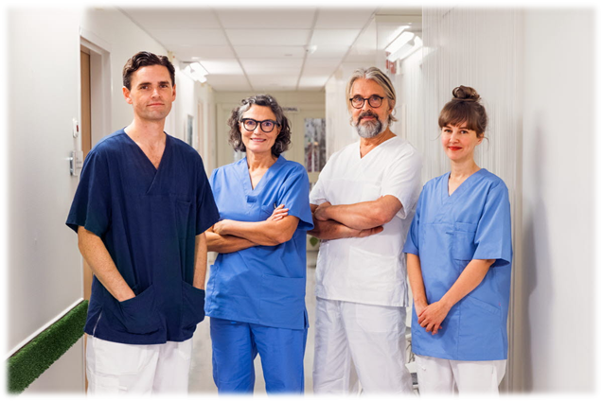
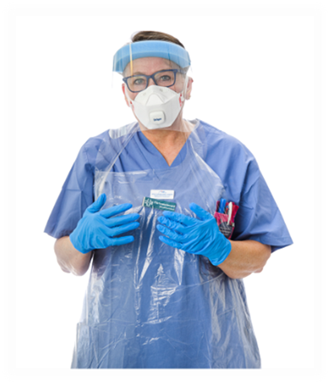
Basala hygienrutiner
Handhygien
Handdesinfektion
Handskar
Arbetskläder
Skyddsutrustning

Slide 8
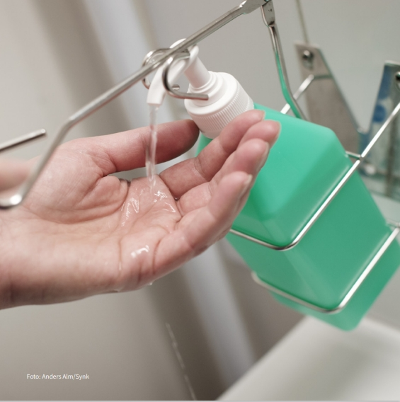
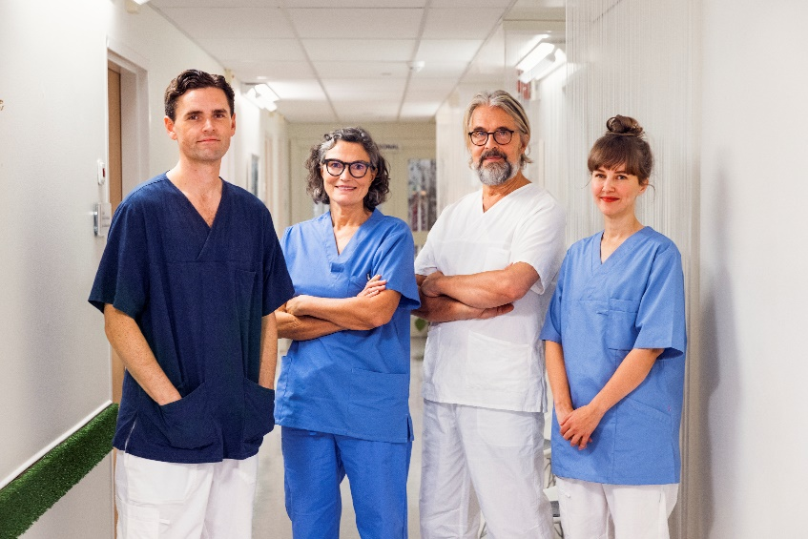
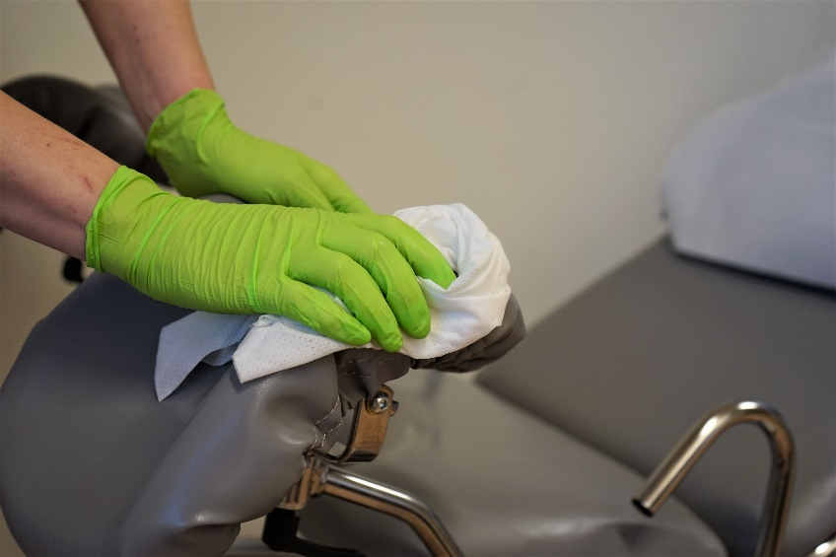
Tre enkla åtgärder
Basala hygienrutiner
Klädregler
Rengöring av ytor
Notes:
Sammanfattningsvis så kan man säga att de är 3 enkla åtgärder man ska komma ihåg.
Man ska noggrant och konsekvent använda sig av och följa Basala hygien rutiner.
Man ska följa klädreglerna, och i klädreglerna så ingår det här med hår, naglar och smycken också.
Och man ska så klart också göra rengöring av ytor för att förhindra smittspridningen.

Slide 9
Sommarpersonal/vikarier
Kom ihåg att de skall få broschyren:
Stopp för smitta smittspridning
Checklista
Notes:
Har ni någon checklista?

Slide 10
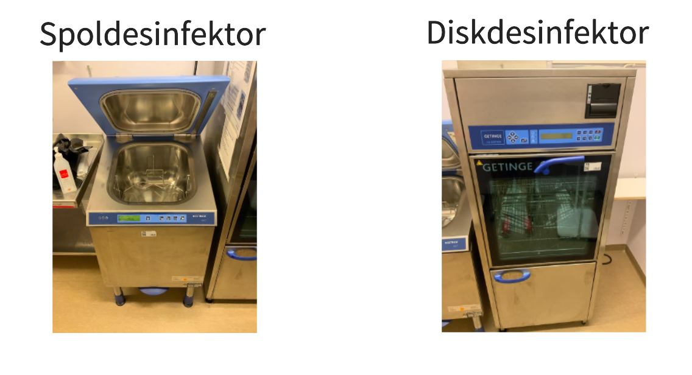
Desinfektionsrum
Se presentation från dec-24 om Spol- och disk
Rutin för rummet
städning
kontroll
smutsig och ren sida
Vilka gods körs i vilken maskin?
Placering av gods

Slide 11
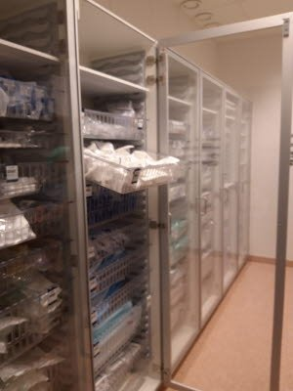
Förrådshantering
Se presentation från April-25 Förrådshantering
Rutiner för förrådsutrymmen
Olika typer av förråd?
Uttag av material
Hållbarhet

Slide 12
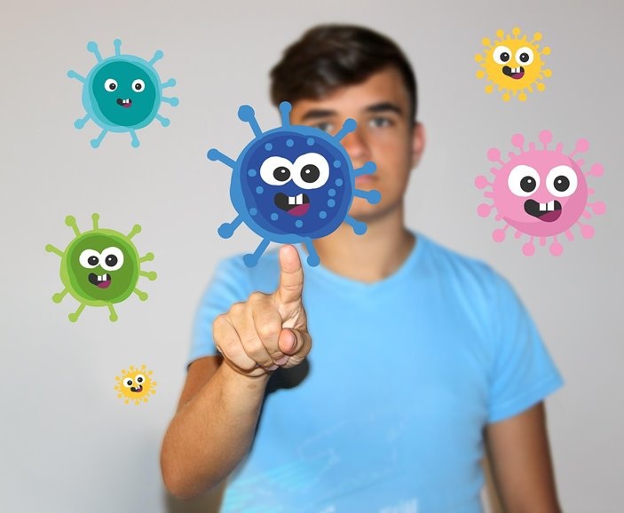
Smitta och smittspridning
Se presentation från nov-24 Smitta- och smittvägar
Vem är bärare av smitta?
Vilka smittor förekommer på er enhet?
Informera om smittamarkering

Slide 13
Vårdhygienska rutiner
Städ och desinfektionsschema vid smitta
Riskbedömning VRI o smittspridning
Hitta rutiner
När kontakta Vårdhygien?

Slide 14
Vårdhygiens hemsida
Vårdens arbetssätt - Insidan (nll.se) Rutiner
Vårdhygien - Insidan (nll.se)
Rådgivningstelefon: 82440 ​
9.15-11.30 -- 12.30-15.30 ​

Slide 15
Att tänka på inför sommaren!
Arbetskläder utomhus?
Riskbedömning, lite beroende på vilken enhet/avd man jobbar
Notes:
Värmebölja/fläktar
Arbetskläder utomhus? Riskbedömning, lite beroende på vilken enhet/avd man jobbar?
Inga egna tights!

Slide 16
Värmebölja
Här hittar du mer information och råd för hantering av en värmebölja:
Förbereda och hantera värmebölja – Insidan
Tänk på att:
Sterilt gods påverkas av hög luftfuktighet och temperatur
Fläktar kan orsaka smittspridning

Slide 17
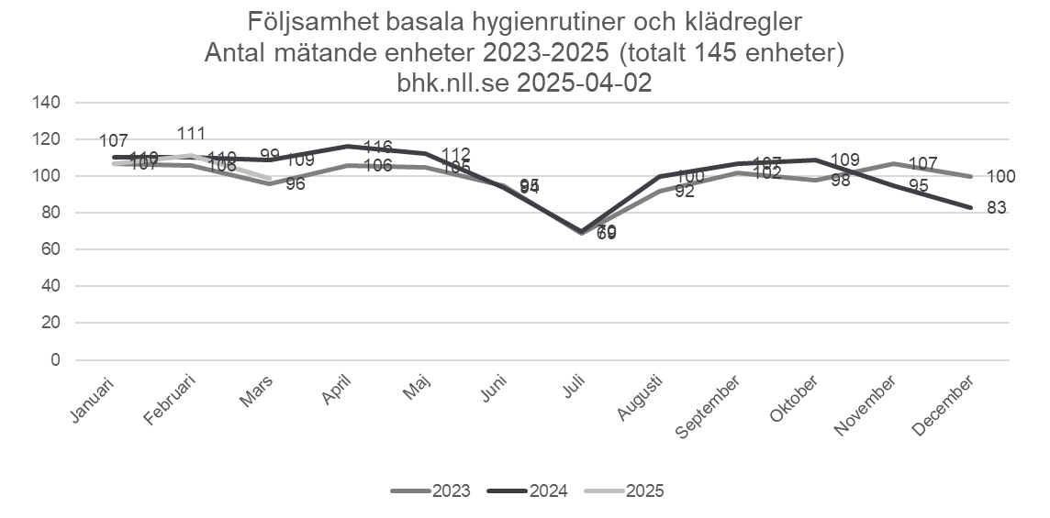
Följsamhetsmätningar till BHK!
BHK-siffror- Hur kan vi bibehålla följsamheten under sommaren?
Hur utföra mätningar under Juni/Juli/aug?

Slide 18
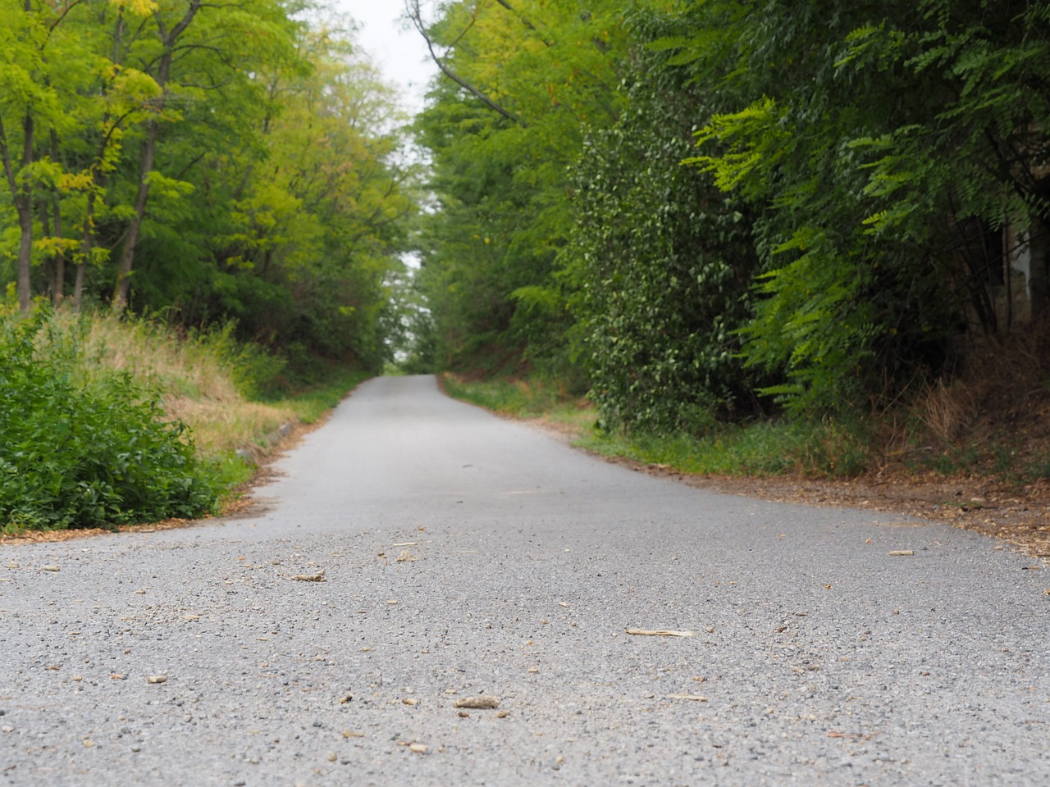
Forum framåt
Hösten 2025
Via teams och på plats?
Ämnen- önskemål?
Notes:
Tips för kommande forum:
Fråga om Anders Lundgren kan komma och prata om hur man packar upp förrådsmaterial.
Jon Petter på operation kan också tillfrågas om föreläsning kring hantering av förrådsmaterial.
Framgångsfaktorer
Vägledning för vårdhygieniskt arbete
Smittor i vården, smittvägar
Städning och ytdesinfektion
Förråd
Hygienriktlinjen
Användning av skyddsutrustning
VRI/Vårdskador
Riskfaktorer
Teamsgrupp för hygienombuden?

Slide 19
Tack för visat intresse!
Och kom ihåg

